Slide 1
Evaluación de la Exactitud Posicional Horizontal e Inferencia de la Escala sobre Datos Libres OSM en Administraciones Zonales del DQM
Autor: Roger Rafael Castro Zambrano
Tutor: Alfonso Tierra, PhD.
Junio de 2019

Slide 2
Antecedentes: OpenStreetMap
Un “esfuerzo internacional para crear una fuente de datos libre, disponible en un mapa, a través del esfuerzo voluntario” (Goodchild, 2007)
Más de 300 aplicaciones dependen completa o parcialmente de estos datos (List of OSM-based services, 2019)
wikipedia.org, leaflet.js, flickr.com, pinterest.com, Uber, Strava, craigslist.org, TripAdvisor…

Slide 3
Antecedentes: OpenStreetMap
Potencialidades:
sensores humanos
poblaciones participativas
infraestructuras de datos espaciales (IDEs)
gestión de emergencias
Debilidades:
carencia de una reputación
desconocimiento del motivo del usuario
inexperiencia del usuario
división digital
terrorismo digital

Slide 4
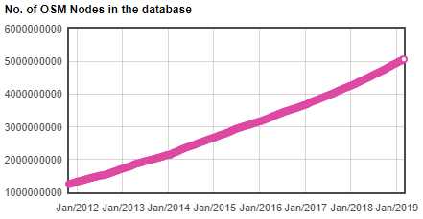
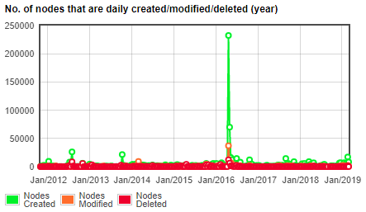
Planteamiento del Problema
Las características de OSM varían considerablemente a través del tiempo y del espacio
Las contribuciones en algunos países son emergentes
Aún existen grandes vacíos (Jokar, Zipf, Mooney, & Helbich, 2015)
global
Ecuador

Slide 5
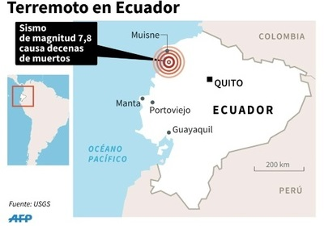
Planteamiento del Problema
Investigaciones realizadas sobre OSM son eurocéntricas
De todas maneras ya se ha mapeado en Latinoamérica
Ecuador es un caso especial, muchas contribuciones corresponden a un evento de emergencia (sismo del 16 de abril de 2016)
Mapping Ecuador tuvo lugar (IMPAQTO, 2016)
Se desconoce la calidad de estos datos

Slide 6
Objetivos
Evaluar el componente posicional de la calidad y la escala de datos libres OpenStreetMap, a través del estudio de la exactitud posicional horizontal en vías urbanas contribuidas voluntariamente en Administraciones Zonales del Distrito Metropolitano de Quito, con el propósito de identificar las posibles aplicaciones de estos datos.
Medir la exactitud posicional de vías urbanas mediante comparación de coordenadas horizontales (E, N) en intersecciones, respecto a las oficiales
Conocer la distribución de los errores posicionales mediante el cálculo de estadísticos locales, identificando zonas con distintos niveles de error
Inferir la escala de las vías urbanas, en función de los errores posicionales observados, generando valor agregado al conjunto de datos libres
Analizar las posibles aplicaciones y evidentes limitaciones, en función de la escala, con el propósito de respaldar el uso de estos datos

Slide 7
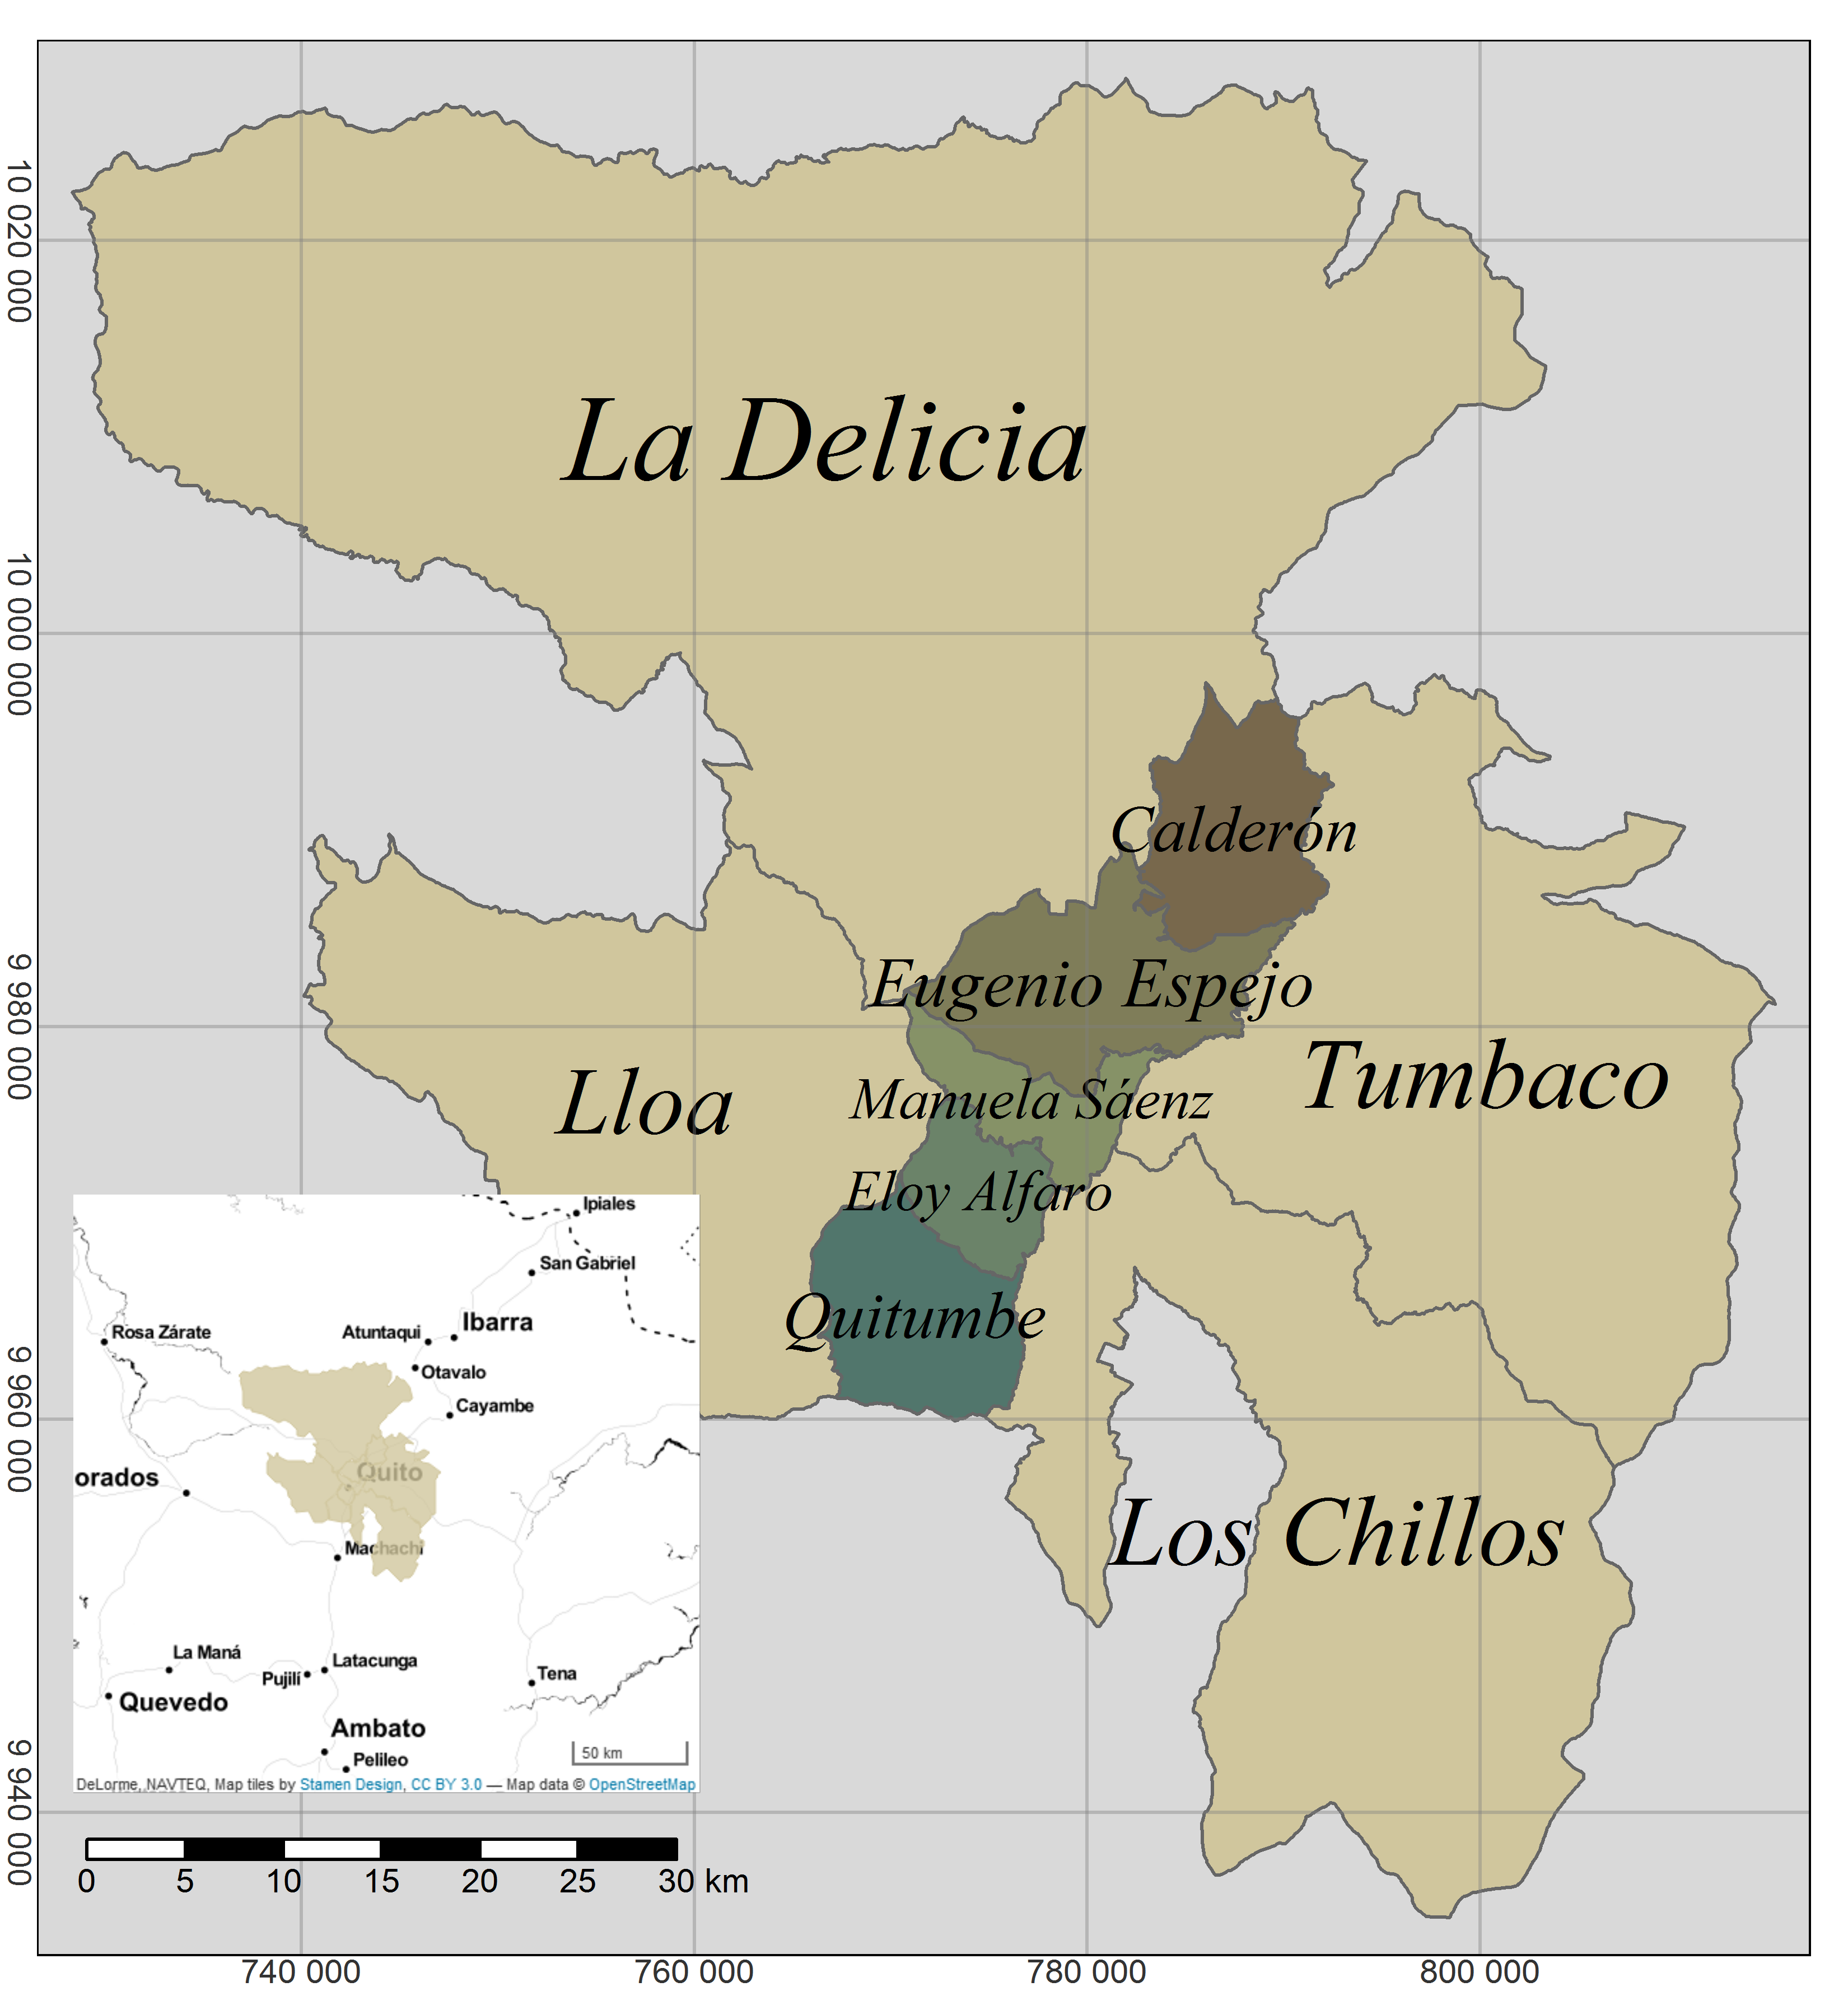
Zona de Estudio
Administraciones Zonales:
Calderón
Eloy Alfaro
Eugenio Espejo
Manuela Sáenz
Quitumbe

Slide 8
Base Conceptual: Calidad de Datos
Exactitud Posicional Horizontal:
ISO 19113
Componente Posicional
Exactitud
absoluta ←
relativa
de datos de rejilla
Componente Temático
Componente Temporal
Coherencia Lógica
Compleción
Escala:
Estandarización de productos en instituciones oficiales
Ambiente de uso
Organización de la temática
Calidad (metadato crucial)

Slide 9
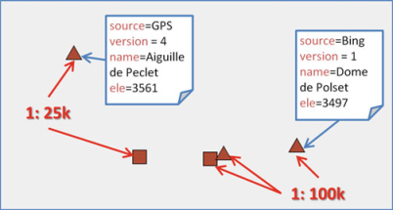
Estado del Arte
Acercamiento intrínseco:
Touya & Reimer (2015)
Noskov (2018)
Jokar & Vaz (2015)
…
Acercamiento extrínseco:
Helbich, Amelunxen, Neis, & Zipf (2012)
Neis, Zielstra & Zipf (2012)
...
exactitud + escala
exactitud + clustering

Slide 10
Base Conceptual: Estadístico Getis-Ord
Pertenece a una familia de estadísticos dedicados a medir el grado de autocorrelación espacial. A diferencia de otros que se aplican globalmente, como la I de Moran, la G de Getis & Ord (1992) se aplica localmente, localizando puntos con alta correlación (clustering).
Estadístico:
Esperanza:
Varianza:
$$G_{i}\left(d\right)=\frac{\sum_{j}^{n}{w_{ij}(d)x_{j}}}{\sum_{j}^{n}{x_{j}}};j≠i$$
$$W_{i}=\sum_{j}^{n}{w_{ij}(d)}$$
$$E\left[G_{i}\left(d\right)\right]=\frac{W_{i}}{n−1}$$
$$Y_{i1}=\frac{\sum_{j}^{n}{x_{j}}}{n−1}$$
$$V\left[G_{i}\left(d\right)\right]=\frac{\left.W_{i}(n−1−W_{i}\right)}{\left.{\left(n−1\right)}^{2}(n−2\right)}\frac{Y_{i2}}{Y_{i1}^{2}}$$
$$Y_{i2}=\frac{\sum_{j}^{n}{x_{j}^{2}}}{n−1}−Y_{i1}^{2}$$

Slide 11
Base Conceptual: Estadístico Getis-Ord
Getis & Ord (1992) también definen:
G*_{i} es una versión de G_{i} en la cual se permite j = i
G y G* son las versiones globales de G_{i} y G*_{i} respectivamente
Ord & Getis (1995) redefinen el estadístico, de manera que en cada punto se calcula el valor Z_{i} (valor normalizado) del estadístico original:
Los valores Z_{i} se comparan con un valor crítico, positivo y negativo, que se calcula considerando una corrección de Bonferroni.
$$Z_{i}\left(d\right)=\frac{G_{i}\left(d\right)−E\left[G_{i}\left(d\right)\right]}{\sqrt{V\left[G_{i}\left(d\right)\right]}}$$

Slide 12
Base Legal
Norma Internacional:
ISO 19113
Metodologías de Control Posicional por Puntos (Ariza, 2013)
NMAS
EMAS
NSSDA
Norma Nacional:
Especificaciones Técnicas para la Producción de Cartografía Escala 1:5000 (Instituto Geográfico Militar, 2016)
Exactitud Posicional Horizontal no debe exceder al módulo de escala multiplicado por
0.3 mm (90% muestra aleatoria)
0.4 mm (10% restante)

Slide 13
Metodología: Software Utilizado
Paquete | Versión | Autor | Descripción
osmdata | 0.0.9 | Mark Padgham | Descarga datos OpenStreetMap
sf | 0.7-3 | Edzer Pebesma | Incorpora clases y funciones para la manipulación de objetos espaciales en formato simple features
spdep | 1.0-2 | Roger Bivand | Calcula estadísticos de correlación espacial, entre ellos el de Getis-Ord
tidyverse | 1.2.1 | Hadley Wickham | Importa un conjunto paquetes para la manipulación de datos, entre ellos dplyr y purrr
tmap | 2.2 | Martijn Tennekes | Crea mapas estáticos e interactivos
knitr | 1.22 | Yihui Xie | Genera reportes escritos en lenguaje markdown

Slide 14
Metodología: Diagrama de Flujo
http://gobiernoabierto.quito.gob.ec/?page_id=1122 (Municipio DMQ)
roads.shp
Anexo C#.html
castrOSM1_repo.Rmd
Anexo A#.pdf
zones.shp
&_osm.shp
castrOSM1_eval.R
& data.Rdata
castrOSM2_eval.R
&_off.shp
cobertura espacial
archivo Rstudio
reporte estadístico
mapa interactivo
&.osm
castrOSM2_repo.Rmd
Anexo B#.pdf
http://overpass-api.de/api /interpreter (osmdata)

Slide 15
Metodología: Relacionar Intersecciones
Primer Método:
Unión por Nombres
# joining by names
inner_join(osmNam, shpNam) %>%
mutate(Error = sqrt((osmE-shpE)^2
+ (osmN-shpN)^2)) %>%
group_by(osmE, osmN) %>%
summarise_at(Error, min) %>%
ungroup() %>%
select(-osmE, -osmN) %>%
arrange(desc(Error)
Segundo Método:
Vecino más Cercano
findDist = function(x, y, d = 10){
z = as.data.frame(shpInt) %>%
filter(shpE < x+d, shpE > x-d,
shpN < y+d, shpN > y-d) %>%
mutate(dist = sqrt((shpE-x)^2
+ (shpN-y)^2)) %>%
filter(dist <= d)
if(nrow(z) == 0) return(NA)
else return(min(z$dist))
} # finds nearest point returns distance

Slide 16
Metodología: Inferir la Escala
Generar los polígonos de Voronoi
Calcular el módulo de escala: M = 1000 e / mm
Calcular G y G* variando la distancia de vecindad
¿Cuál es la distancia adecuada?
Calcular el módulo homogeneizado: M = K ceiling[1000 e / (K mm)]
Calcular G* variando la distancia de vecindad y el factor de homogeneización
¿Cuál es el factor adecuado?

Slide 17
Metodología: Inferir la Escala
e [m] | 1 : M | 1 : M₁ | 1 : M₂ | 1 : M₅ | 1 : M₁₀
0.10 | 1 : 333.333 | 1 : 1 000 | 1 : 2 000 | 1 : 5 000 | 1 : 10 000
0.30 | 1 : 1 000.000 | 1 : 1 000 | 1 : 2 000 | 1 : 5 000 | 1 : 10 000
0.50 | 1 : 1 666.666 | 1 : 2 000 | 1 : 2 000 | 1 : 5 000 | 1 : 10 000
1.00 | 1 : 3 333.333 | 1 : 4 000 | 1 : 4 000 | 1 : 5 000 | 1 : 10 000
2.00 | 1 : 6 666.666 | 1 : 7 000 | 1 : 8 000 | 1 : 10 000 | 1 : 10 000
5.00 | 1 : 16 666.666 | 1 : 17 000 | 1 : 18 000 | 1 : 20 000 | 1 : 20 000
10.00 | 1 : 33 333.333 | 1 : 34 000 | 1 : 34 000 | 1 : 35 000 | 1 : 40 000
Escoger la distancia y el factor
Calcular G*_{i} con la distancia y el factor escogidos
Comparar Z_{i} para identificar puntos calientes y fríos
muy caliente si $Z_{i}≥Z_{0.999}$
caliente si $Z_{i}≥Z_{0.900}$
frío si $Z_{i}≤−Z_{0.900}$
muy frío si $Z_{i}≤−Z_{0.999}$

Slide 18
Metodología: Tratar Puntos Calientes
Antes del tratamiento
Después del tratamiento

Slide 19
Resultados: Unión por Nombres
Variable | Calderón | Eloy Alfaro | Eugenio Espejo | Manuela Sáenz | Quitumbe
Intersecciones OSM | 4710 | 5813 | 10268 | 3955 | 7774
Intersecciones OSM con error | 711 | 877 | 1207 | 567 | 169
Porcentaje con error | 15.10 % | 15.09 % | 11.75 % | 14.34 % | 2.17 %
Vías con nombre oficiales | 72.37 % | 64.84 % | 82.21 % | 70.68 % | 25.51 %
Vías con nombre OSM | 62.18 % | 71.25 % | 69.20 % | 69.64 % | 72.91 %

Slide 20
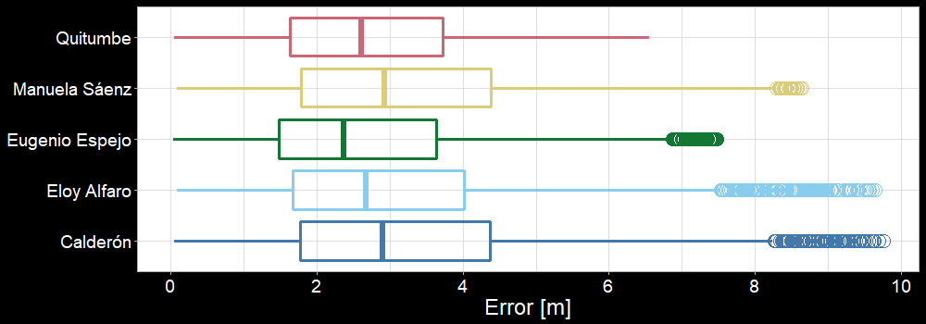
Resultados: Vecino más Cercano
Variable | Calderón | Eloy Alfaro | Eugenio Espejo | Manuela Sáenz | Quitumbe
Intersecciones OSM | 4710 | 5813 | 10268 | 3955 | 7774
Intersecciones OSM con error | 3635 | 4754 | 6260 | 2576 | 5925
Porcentaje con error | 77.18 % | 81.78 % | 60.97 % | 65.13 % | 76.22 %
Porcentaje UN coincide VC | 91.98 % | 92.13 % | 92.13 % | 92.24 % | 91.72 %

Slide 21
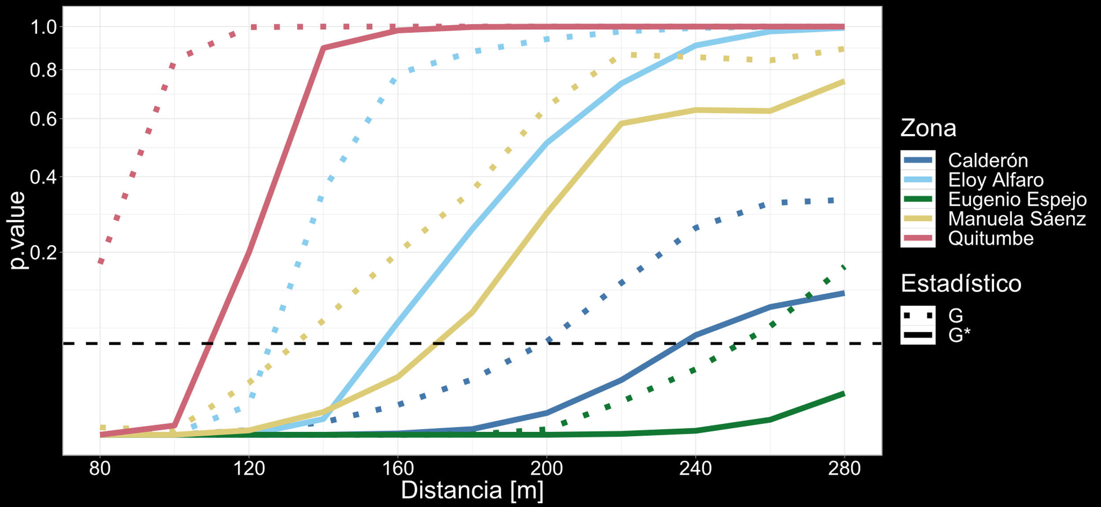
Resultados: Estadístico Global

Slide 22
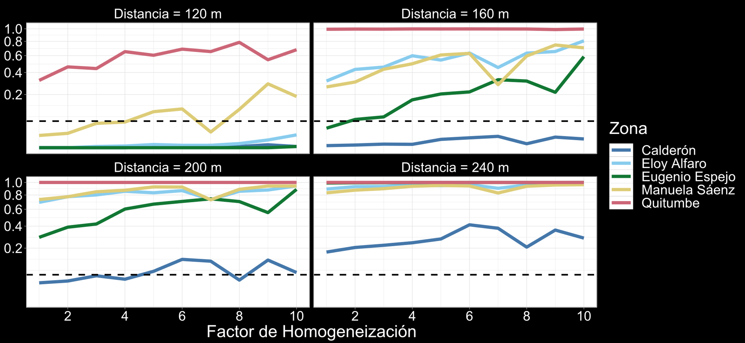
Resultados: Estadístico Global
Se eligió la distancia de 150 m y el factor 10

Slide 23
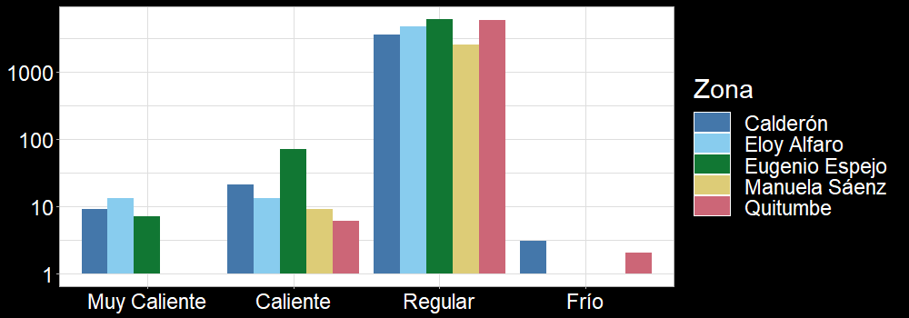
Resultados: Error Posicional
Variable | Calderón | Eloy Alfaro | Eugenio Espejo | Manuela Sáenz | Quitumbe
n | 3635 | 4754 | 6260 | 2576 | 5925
Z_{0.900} | 4.021 | 4.084 | 4.147 | 3.939 | 4.135
Z_{0.999} | 5.008 | 5.059 | 5.111 | 4.941 | 5.101
p value | 0.059 | 0.627 | 0.262 | 0.581 | 0.990

Slide 24
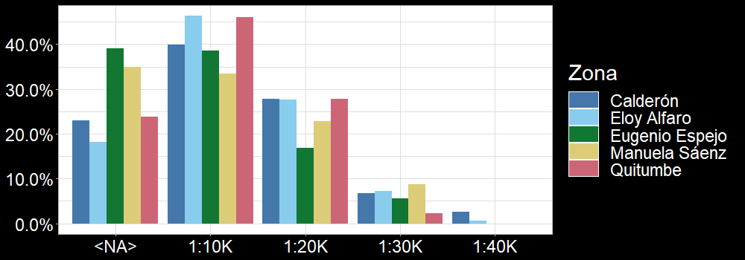
Resultados: Escala Inferida
Todas las zonas presentan dos inconvenientes: la granularidad (polígonos muy pequeños) y los polígonos sin escala. La manera más segura de utilizar esta cobertura es con la escala más pequeña en cada zona.

Slide 25
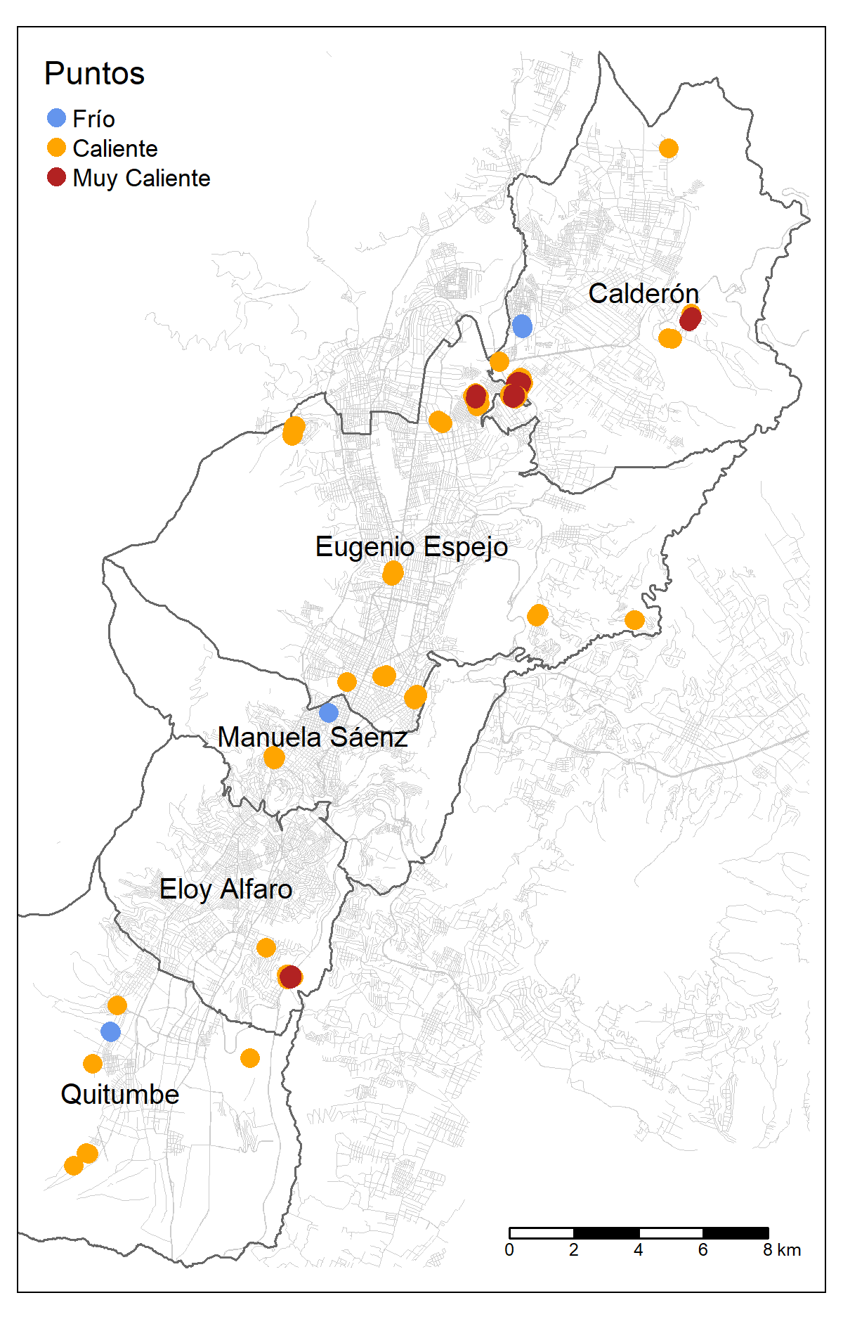
Conclusiones
Se demostró la utilidad de un ambiente de programación para evaluar la VGI. El análisis se ejecuta progresivamente, involucrando al usuario.
La gran cantidad de información ausente limita al método sencillo (join), que además genera errores atípicamente grandes. El método más complicado (vecino más cercano) arroja mejores resultados, pero limita la magnitud de los errores hallados.
El cálculo de estadísticos locales permitió hallar autocorrelación espacial en varios puntos, de manera particular en los límites de las zonas o de la vialidad. La atención debe dirigirse a vecindades con gran error, donde son necesarias correcciones.

Slide 26
Conclusiones
La escala de la cartografía a la cual pertenece cada intersección fue inferida, pues en los procedimientos convencionales la escala no es un resultado, sino un estándar.
Otros datos disponibles no fueron estudiados. Las etiquetas source y timestamp permitirían, por ejemplo, ampliar la evaluación para que considere los aspectos temático y temporal, respectivamente.
Las escalas inferidas presentan alta granularidad y vacíos. Con todo, la vialidad OSM se podría utilizar en cartografía hasta 1 : 40 000 en Calderón y Eloy Alfaro, y hasta 1 : 30 000 en las demás zonas.
Estas escalas restringen ciertas aplicaciones -e.g. catastro urbano- pero permiten otras, a nivel zonal -planificación territorial, uso del suelo, etc. No obstante, es extremadamente importante recordar que estos resultados no son permanentes.

Slide 27
Recomendaciones
Trabajar en la implementación de los resultados y de la metodología, para repetirla en el futuro y en otras zonas.
Considerar otros métodos para relacionar intersecciones equivalentes en dos conjuntos de datos.
Estudiar los efectos de la no normalidad en el estadístico Getis-Ord, particularmente para una distribución Poisson.
Investigar la aparición de puntos calientes de manera especial en los límites de las zonas y de la vialidad.
Diseñar estrategias para reducir la granularidad y rellenar los espacios vacíos.

Slide 28
Bibliografía citada
Goodchild, M. (2007). Citizens as sensors: the world of volunteered geography. GeoJournal, 69(1), 211-221.
OpenStreetMap Wiki. (3 de marzo de 2019). List of OSM-based services. Obtenido de OpenStreetMap Wiki: wiki.openstreetmap.org/wiki/List_of_OSM-based_services
Jokar, J., Zipf, A., Mooney, P., & Helbich, M. (2015). An Introduction to OpenStreetMap in Geographic Information Science: Experiences, Research, and Applications. En J. Jokar, A. Zipf, P. Mooney, & M. Helbich (Edits.), OpenStreetMap in GIScience (Vol. 75, págs. 1-15). Basilea: Springer.
IMPAQTO (12 de mayo de 2016). Mapping Ecuador consolida la logística en zonas afectadas por el terremoto. Obtenido de IMPAQTO: https://www.impaqto.net/mapping_ecuador
Touya, G., & Reimer, A. (2015). Inferring the Scale of OpenStreetMap Features. En J. Jokar, A. Zipf, P. Mooney, & M. Helbich (Edits.), OpenStreetMap in GIScience (Vol. 75, págs. 81-99). Basilea: Springer.
Helbich, M., Amelunxen, C., Neis, P., & Zipf, A. (2012). Comparative Spatial Analysis of Positional Accuracy of OpenStreetMap and Proprietary Geodata. En T. Jekel, A. Car, J. Strobl, & G. Griesebner (Ed.), GI_Forum 2012: Geovizualisation, Society and Learning (págs. 24-33). Berlín: Herbert Wichmann Verlag.
Getis, A., & Ord, J. (1992). The Analysis of Spatial Association by Use of Distance Statistics. Geographical Analysis, 24(3), 189-206.
Ord, J., & Getis, A. (1995). Local Spatial Autocorrelation Statistics: Distributional Issues and an Application. Geographical Analysis, 27(4), 286-306.
Ariza, F. (2013). Fundamentos de Evaluación de la Calidad de la Información Geográfica. Jaén: Universidad de Jaén.
IGM (2016). Especificaciones Técnicas para la Producción de Cartografía Escala 1:5000. Instituto Geográfico Militar, Quito.
R Core Team. (2019). R: A language and environment for statistical computing. Viena: R Foundation for Statistical Computing. Obtenido de https://www.r-project.org/

